Slide 1
Seminář praktické češtiny II
12. března 2018
Hana Prokšová

Slide 2
Jak byste psali…?
Manželský pár si pořídil byt, aby MĚL/MĚLI kde bydlet.

Slide 3
Jak byste psali…?
Manželský pár si pořídil byt, aby MĚL/MĚLI kde bydlet.
Konference se zúčastnily desítky odborníků. →
Konference se zúčastnily desítky odborníků, kteří na projektu spolupracovali.
(Konference se zúčastnily desítky odborníků, které na projektu spolupracovaly.)
významový rozdíl:
Většina studentů, kteří chodili na seminář, test napsala. ×
Většina studentů, která chodila na seminář, test napsala.

Slide 4
příslovečné určení (adverbiale)
vyjadřuje okolnosti (kdy, kde, jak, proč…)
většinou rozvíjí sloveso
většinou je vypustitelné
často ovšem nelze vypustit u sloves pohybu
× Bydlím v Praze.
× Přišel domů.
× Přišel včas.
řadí se sem mnohem více, než jsou studenti zvyklí…
Adam snědl kamarádce svačinu. (PU prospěchu)
Adam nakrájel chleba nožem. (PU prostředku)

Slide 5
typy PU
PU času
PU místa
PU způsobu
PU míry
PU prostředku
PU původu
PU původce děje
PU proživatele děje
PU prospěchu
PU zřetele
PU průvodní okolností
PU příčiny
PU výsledku
PU přípustky
PU účelu
PU podmínky
PU náhrady, zahrnutí, vyloučení

Slide 6
PU původce děje
v opisném pasivu
významově původce děje, formálně ne podmět
Obor čeština v komunikaci neslyšících založila Alena Macurová.
→ Obor čeština v komunikaci neslyšících byl založen Alenou Macurovou.
pero bylo ukradeno prezidentem
les byl poničen vichřicí
les byl poničen od vichřice

Slide 7
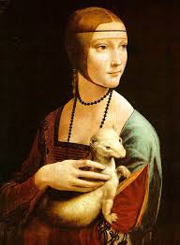
PU původce děje
v administrativě, publicistice a odborném textu
Program Valné hromady byl odhlasován zakladateli i členy.
Tento léčivý přípravek byl schválen členskými státy Evropské unie.
Obraz Dáma s hranostajem byl namalován nejspíše Leonardem da Vincim.
… naprosto výjimečné v běžné komunikaci

Slide 8
PU proživatele děje
nevypustitelné
chutnají mu koblihy
× *chutnají koblihy (nutné KOMU!)
líbí se mu Anička
× *líbí se Anička (nutné KOMU!)
PU prospěchu
v čí prospěch nebo neprospěch se něco děje, většinou vypustitelné
kobliha mu spadla na zem
upekla manželovi koblihy
pro manžela upekla koblihy
× upekla koblihy pro manžela = přívlastek neshodný

Slide 9
PU příčiny/důvodu
tloustnout kvůli pojídání koblih
chybět ve škole pro nemoc
Jaký je rozdíl mezi předložkami kvůli a díky?
PU účel
jdu nakoupit
jdu pro rohlíky
na snídani vymačkej pomeranče

Slide 10
příčina, nebo účel?
Odstěhovali se do Ameriky za prací.
Popraskaly jí ruce mrazem.
Z toho filmu se rozplakala.
Učila se kvůli nepovedenému testu.
Chodím do Pevnosti učit se znakový jazyk.
Učila se na přijímačky.
Pomůže převedení na vedlejší větu.
PŘÍČINA → současná situace → ÚČEL

Slide 11
příčina, nebo účel?
Odstěhovali se do Ameriky za prací. ÚČEL
Popraskaly jí ruce mrazem. PŘÍČINA
Z toho filmu se rozplakala. PŘÍČINA
Učila se kvůli nepovedenému testu. PŘÍČINA
Chodím do Pevnosti učit se znakový jazyk. ÚČEL
Učila se na přijímačky. spíš ÚČEL
Pomůže převedení na vedlejší větu.
PŘÍČINA → současná situace → ÚČEL

Slide 12
doplněk (atribut verbální)
VČ označující stav či vlastnost, kterou má někdo nebo něco, co je ve větě pojmenováno jménem, za děje, který je vyjádřen slovesem
rozvíjí jméno (shoduje se s ním v čísle a rodě) i sloveso
vztahuje se k oběma!
Kamarádka se vrátila unavená.
kamarádka → unavená
vrátila se → unavená
číslo a jmenný rod!

Slide 13
doplněk
adjektivum/zájmeno
Maminka přišla z pekárny spokojená.
Maminka pracuje jako pekařka.
Maminka pekla koblihy sama.
infinitiv
Viděl svého otce plakat.
sloveso ve tvaru příčestí trpného
Seděl obklopen přáteli. (× Byl obklopen přáteli.)
přechodník
Pečíc koblihy si maminka zpívala.
vedlejší věta
Viděl maminku, jak peče koblihy.

Slide 14
určete všechny větné členy
Z ořechů mi nejmíň chutnají lískové.
Jiří v opilosti mluvil polsky.
Uprostřed města postavili architektonicky nevyhovující budovu.
Ze zkouškového období je mi vždycky špatně.
K buzení mohou neslyšící používat vibrační budíky na telefonech.

Slide 15
určete větné členy
Z ořechů mi nejmíň chutnají lískové.
z ořechů – PU zřetele
mi – PU proživatele děje
nejmíň – PU míry
chutnají – přísudek
lískové – podmět

Slide 16
určete větné členy
Jiří v opilosti mluvil polsky.
Jiří – podmět
v opilosti – PU průvodních okolností
mluvil – přísudek
polsky – PU způsobu

Slide 17
určete větné členy
Uprostřed města postavili architektonicky nevyhovující budovu.
(oni) – podmět všeobecný
uprostřed města – PU místa
postavili – přísudek
architektonicky – PU zřetele
nevyhovující – přívlastek
budovu – předmět

Slide 18
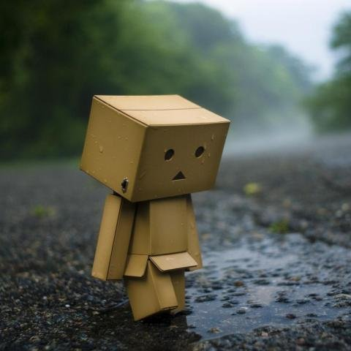
určete větné členy
Ze zkouškového období je mi vždycky špatně.
z období – PU příčiny
zkouškového – přívlastek
je špatně – přísudek
mi – PU proživatele děje
vždycky – PU času

Slide 19
určete větné členy
K buzení mohou neslyšící používat vibrační budíky na telefonech.
k buzení – PU účelu
mohou používat – přísudek
neslyšící – přísudek
vibrační – přívlastek
budíky – předmět
na telefonech – přívlastek

Slide 20
na závěr o předponách
SHLÉDNOUT × ZHLÉDNOUT
SJEDNAT × ZJEDNAT
SKONTAKTOVAT × ZKONTAKTOVAT

Slide 21
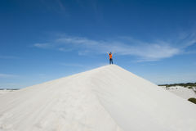
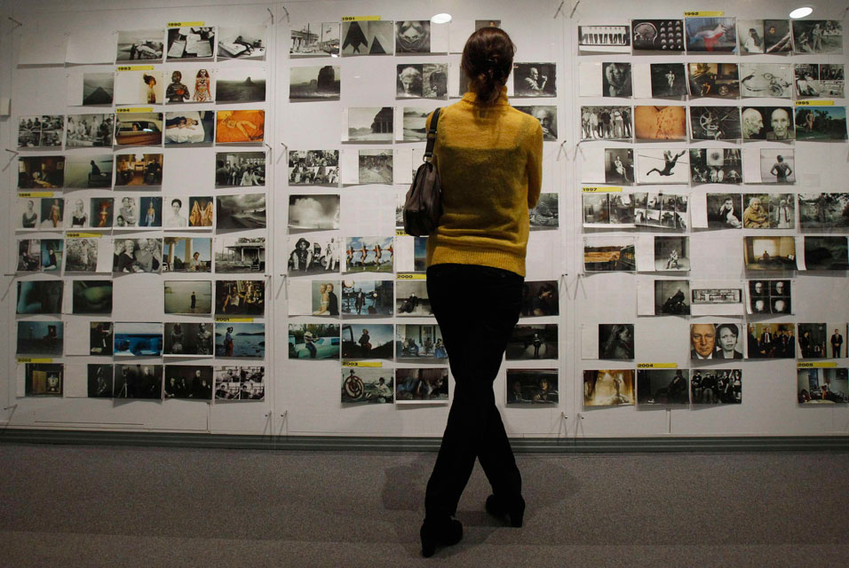
na závěr o předponách
SHLÉDNOUT × ZHLÉDNOUT
shlédnout z něčeho dolů
zhlédnout film, výstavu

Slide 22
na závěr o předponách
SJEDNAT × ZJEDNAT
sjednat = domluvit něco
zjednat = nastolit (pořádek, nápravu)

Slide 23
na závěr o předponách
SKONTAKTOVAT × ZKONTAKTOVAT
Je to jedno! Hurá!
SKOMPLETOVAT = ZKOMPLETOVAT
z českých slovech:
SKRÁPĚT = ZPRÁPĚT (… tváře slzami)
SCESTOVAT = ZCESTOVAT (… celý svět)

Slide 24
mějte hezký den

